Slide 1
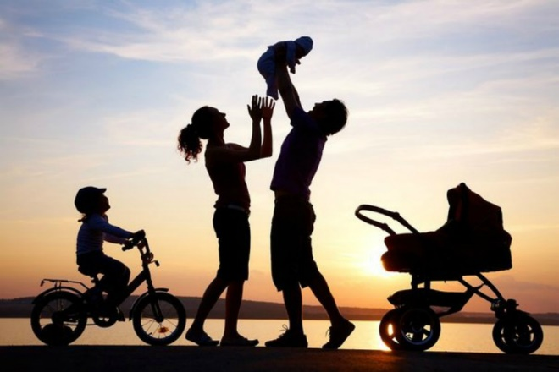
Баламен жағымды қарым-қатынас кеңістігін орнату

Slide 2
Мақсаты: ата-аналарға баламен дұрыс қарым қарым-қатынас жасаудың маңызын және ата-аналар тарапынан жиі жасалатын қателіктер, оларды болдырмаудың жолдары туралы ақпараттар беру.

Slide 3
«Ел боламын десең бесігіңді түзе» Мұхтар Әуезов
Жеке бастың қалыптасуы,оның рухани бай,еркін,әрі белсенді толыққанды жеке тұлға болып өсуі бала кезден бастау алады. Жас шыбық иілуге қандай икем болса,бала да тәрбиені қабылдауға сондай бейім болады. Отбасы тұлға қалыптастырушы бесік.
Адам–қарым-қатынас арқылы айналасындағы дүниені таниды, көзқарасы қалыптасады. Адам қоғамнан тыс өмір сүре алмайды. Өйткені оның психикасы тек айналасындағылармен қарым-қатынас жасау процесінде ғана қалыптасады.

Slide 4
Отбасындағы тәрбиенің тиімді болуы ондағы қарым-қатынас түрлерінің орнығуына байланысты. Отбасында түрлі қарым-қатынастар орын алады:
-ынтымақтастық қарым-қатынас,яғни отбасы мүшелерінің өзара қарым-қатынасы түсіністік пен көмекке бағытталған;
-ортақ мүддеге негізделген біріңғай қарым-қатынас;
-өзара жетістікке жетуді көздеген қарым-қатынас;
-бәсекелестік, яғни барлық жағдайда өзінің бәсекеде ұтуын көздеген қарым-қатынас;
-түрлі себептермен туындаған отбасындағы қайшылықты қарым-қатынас.

Slide 5
Әр отбасында жоғарыдағыдай түрлі қарым-қатынастың орнығуынан баланың жеке тұлғалық қасиеті қалыптасады. Мысалы:
Бедел орын алған қарым –қатынас. Отбасындағы біреудің басқаларға басымдық танытуы,бұйыруы,баланың тұлғалық қасиетінің дамуына жағымсыз ықпал етеді.
Балаларды саналы түрде мадақтау нәтижесінде баланың тұлға ретінде дамуын жеделдетуге болады. Ал қатал жаза нәтижесінде балада қорқыныш немесе өшпенділік болуы мүмкін. Кез-келген физикалық әсер нәтижесінде балада өзіне ұнамаған жағдайда күшпен шешуге болады деген ұстанымды туындатады.
Эмоционалдық қарым-қатынастың бұзылуы. Эмоционалды қатынастың бұзылуы нәтижесінде бала бойында үрейлілік дамиды. Бала қателесуден қорқып,қобалжуы мен бойына қорқыныш ұялайды. Мұндай жағдай ата-аналар тым жоғары талап қойғанда да туындайды.Үрей мен оған байланысты өзін төмен бағалауының өсуінің нәтижесінде баланың танымдық жетістіктері төмендеп,сәтсіздік сезімі беки түседі. Ересектердің нұсқауын орындау,үлгі бойынша ғана әрекет ету,өз ойын білдіруге қорқу бала бойындағы эмоционалдық дикомфортты үдете түседі.

Slide 6
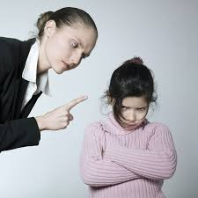
Бала оқушы болып, мектепке бара бастағаннан ата-ана мен баласының арасындағы қарым-қатынас өзгере бастайды, тіпті бұзыла бастайды деуге болады.
Отбасындағы кез-келген ортақ әңгіме мектептегі оқу үлгерімі,баға,үй тапсырмасын орындау,осы тақырыптар төңірегінде өрбиді,қай тақырыпты бастасақ та осыған әкеліп тіреледі. Балаларға ата-аналармен жай ғана қарапайым қарым-қатынас,әңгімелесу жетпей жатады. Тіпті кейбір ата-аналар нашар баға үшін «3»,немесе «4»,мұғалімнен алған ескерту үшін баланы жазалайды. Бірақ,бұндай жазалау шараларынан нәтиже болмайды,балаңыз жақсы оқып кетпейді,пәнді жақсы түсініп кетпейді. Керісінше қобалжу,тоқсан соңында ТЖБ,БЖБ кезінде қорқу,мектепке барғысы келмеу жиілейді,орын алады.

Slide 7
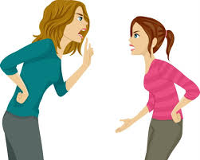
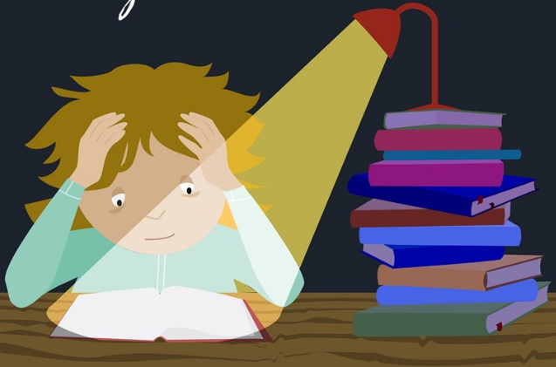
Мектептегі өмірді,ондағы мәселелер,қиындықтар, бағалау, үлгерім, үй тапсырмасы және күнделікті, мектеп өмірінен тыс, балаңызбен қарым-қатынасты айыра білу маңызды.
Сіздің балаңызды жақсы көруіңіз, оны қолдауыңыз, онымен қарым-қатынасыңыз, балаңыздың сабақ үлгеріміне тәуелді болмауы керек. Екеуінің аражігін ажырату өте маңызды. Кейде ата-аналар балаға бір затты алып берем, не қыдыртамын, саяхатқа шығамыз деп уәде береді де, баласы нашар баға алып қалса, уәдесін орындамай қояды. «Әне сенің сабағың нашар, тоқсанға «3» шықты не бақылауды нашар жаздың деп,баланың үлгеріміне тәуелді етіп қоюы кездеседі. Бұл мүлде дұрыс емес. Ересектердің бұл әрекеті баланың ашу-ызасын,агрессиясын тудырып, қарсылық білдіруге, не өзін жек көруіне, «мені ата-анам жақсы көрмейді екен» деген ойға әкелуі әбден мүмкін. Ұрысу,жазалау- бұл одан да бетер білімге деген жеккөрінішті, қабылдамауды тудырады, ең бастысы сабақты жақсы оқуға,пәнді түсінуге көмектеспейді.

Slide 8
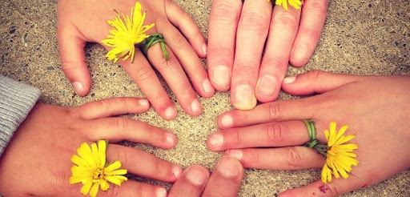
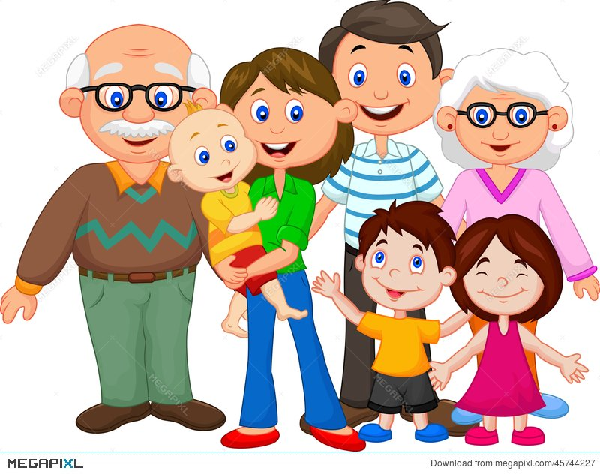
Сізге төменде көрсетілген сөйлемдерді жалғастырып, аяқтауыңызды сұраймыз:
Егер балам нашар баға алып қалса...........
Мен балама қажет болған кезімде………
Егер өзім көмектесе алмасам.........

Slide 9
Менің баламмен қарым-қатынасым ,оның білім сапасына және алған бағасына тәуелді,байланысты емес.
Балама қажет кезде оны қолдаймын, көмектесемін, қабылдаймын, шартсыз жақсы көремін.
Мектептен басқа,өмірімізде сапарлар мен бірлескен істерге,қызықты әңгімелерге орын бар.
Егер балам нашар баға алса, біз бірге талқылаймыз, неге олай болды. Ең бастысы оны жөндеу үшін не істей аламыз.
Баламның нашар бағасы үшін, мен оны қыдырту, саяхатқа шығу, бір-бірімізбен араласу, бірлескен әрекет,сыйлық беру мүмкіндігінен айырмаймын Себебі бұл екеуіміз үшін де маңызды. Ал егер сабағын түсінуде,не үй тапсырмасын орындауда көмегім қажет болса,барлық күш-жігерімді саламын.
Егер өзім көмектесе алмасам, «уақытым болмаса, мектеп бағдарламасын білмесем, тез ашулансам) басқа адамдарды: көрші,туыс, жоғары сынып оқушысы, досымды тартамын,өтінемін
Репетитор болуы міндетті емес.

Slide 10
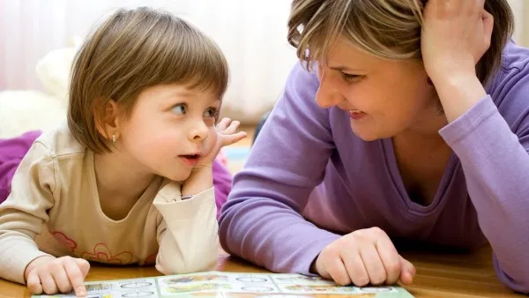
Балаңызбен дұрыс-қарым-қатынас құруға арналған 5 кеңес

Slide 11
1
Балаңызды жиі сипаңыз,құшақтаңыз,арқасынан қағыңыз. Жанасу қажет.
2
Мектептен келгенде қуанышпен қарсы алыңыз. Оны көп күн көрмегендей,сағынып қалғандай күйде болыңыз.
3
Өзіңізге маңызды мәселеде балаңыздан кеңес сұраңыз, оның ой-пікірін біліңіз. Кеңесін пайдаланып, нәтижесімен бөлісіңіз.

Slide 12
4
Балаңыздан, сізді 0-10 ұпай аралығында, бағалауын өтініңіз. Бірақ нәтижесіне ренжімеңіз. Егер бағаңыз төмен болса, оны қалай көтеруге болатынын сұраңыз.
5
Балаңызбен сөйлескен кезде көзіне тура қараңыз.Себебі басқа адам сізбен сөйлескенде телефонға, не басқа жаққа қарап отырса, өзіңізді ыңғайсыз сезінесіз.
Балаңызбен ұзақ уақыт көзбе-көз сөйлесу,қарау өте маңызды

Slide 13
Назарларыңызға рақметІ

